Slide 1
Projet n°7 :
“Implémentez un modèle de scoring”
Soutenance de Projet
2025-05-29
Gaillot Dimitri

Slide 2
SOMMAIRE
01
CONTEXTE
02
MODELE
03
API
04
DASHBOARD
05
DEPLOIEMENT
Rappel de la problématique, jeu de données
Préparation des données,
Modélisation, MLFlow, Data Drift
Prédictions avec modèle,
Points d’appel, Tests
Appels API,
Mise en forme & export
Docker : local & production sur Google Cloud

Slide 3
01
CONTEXTE

Slide 4

Contexte
Crédit “Prêt à dépenser”
Objectifs
1
2
3
Mettre en place un modèle de “scoring crédit” pour calculer la probabilité qu’un client rembourse son crédit. Classifier la demande en crédit accordé / refusé.
Développer un dashboard interactif permettant aux chargés de relation client d’interpréter les prédictions et d’améliorer leur connaissance client
Mettre en production le modèle de scoring à l’aide d’une API et du dashboard interactif utilisant l’API pour les prédictions.
Notes:
Sélection de features adaptées
Les clusters doivent être compréhensibles et et actionnables pour des campagnes marketing/comm/autre

Slide 5
Jeux de données
Contexte
Table principale, séparée en deux :
Train (avec TARGET) et Test (sans TARGET). Une ligne = un prêt.
application_{train|test}.csv
Crédits passés fournis par d’autres institutions financières.
Une ligne pour chaque crédit extérieur existant avant la demande.
bureau.csv
Soldes mensuels des crédits passés liés au Bureau.
Une ligne par mois d’historique de chaque crédit dans le Bureau.
bureau_balance.csv
Instantanés des soldes mensuels des crédits POS (point de vente) & crédits cash avec Home Credit.
Une ligne pour chaque mois d’historique de crédits antérieurs.
POS_CASH_balance.csv
Instantanés des soldes mensuels des soldes de cartes de crédit que le demandeur possède chez Home Credit.
Une ligne pour chaque mois d’historique de crédits antérieurs.
credit_card_balance.csv

Slide 6
Jeux de données
Contexte
Intégralité des demandes passées de crédits chez Home Credit pour les demandeurs concernés.
Une ligne pour chaque mois de crédit passé.
previous_application.csv
Historique de remboursement de crédits de demandeurs concernés chez Home Credit.
Une ligne pour chaque paiement effectué ou manqué.
installments_payments.csv
Descriptions des colonnes dans les différents fichiers.
HomeCredit_columns
_description.csv

Slide 7
02
Modèle

Slide 8
Modèle
Traitement des données
Le nettoyage et l'agrégation des donnés ont été accélérés par l’usage d’un extrait de Kernel Kaggle. Dans un soucis de rapidité d’exécution, sur les 798 features du Kernel concerné j’ai conservé 36 features parmi celles ayant le plus d’importance lors d’un premier jet de modélisation sur 3 modèles :
XGBoost : boosting utilisant des arbres de décision, optimisé pour la performance et l'efficacité.
LGBM : boosting basé sur des arbres de décision, conçu pour être rapide et efficace en termes de mémoire, avec une approche de croissance des feuilles.
RandomForest : ensembliste utilisant plusieurs arbres de décision, chacun entraîné sur un sous-ensemble de données, pour améliorer la généralisation et réduire le surapprentissage.

Slide 9
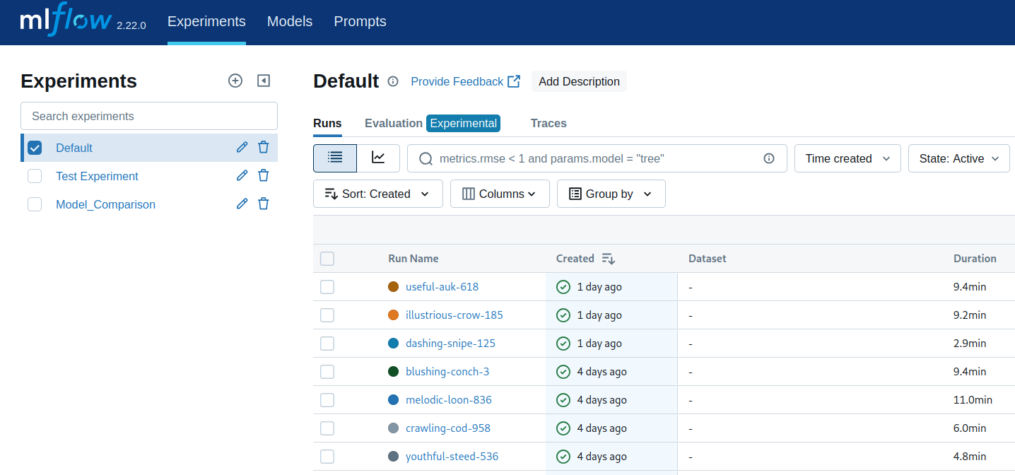
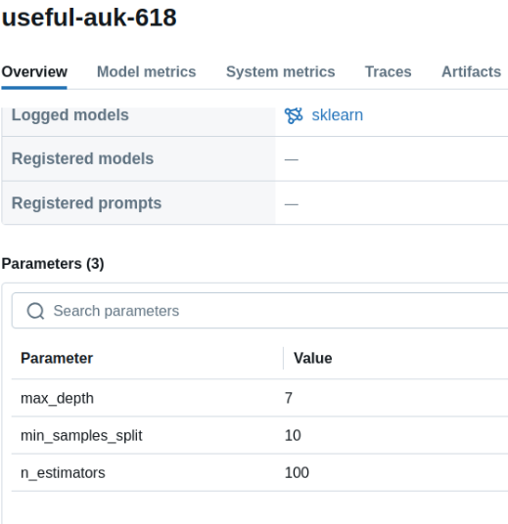
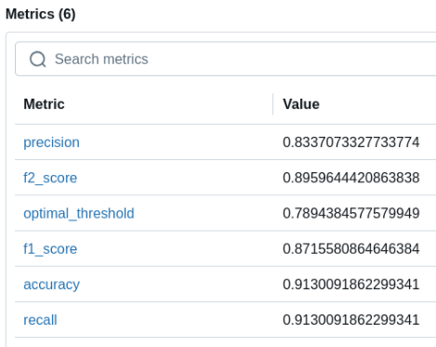
Modèle
Modélisation
Caractéristiques principales :
MLFlow pour suivi des résultats (logs entrainements, métriques)
F-beta score personnalisé pour intégrer la notion de “Score métier”
Smote optionnel pour gérer la distribution inégale des cibles (90-10)
GridSearchCV pour recherche d’Hyperparamètres
Export Pickle (.pkl) des meilleurs modèles pour usage ultérieur

Slide 10
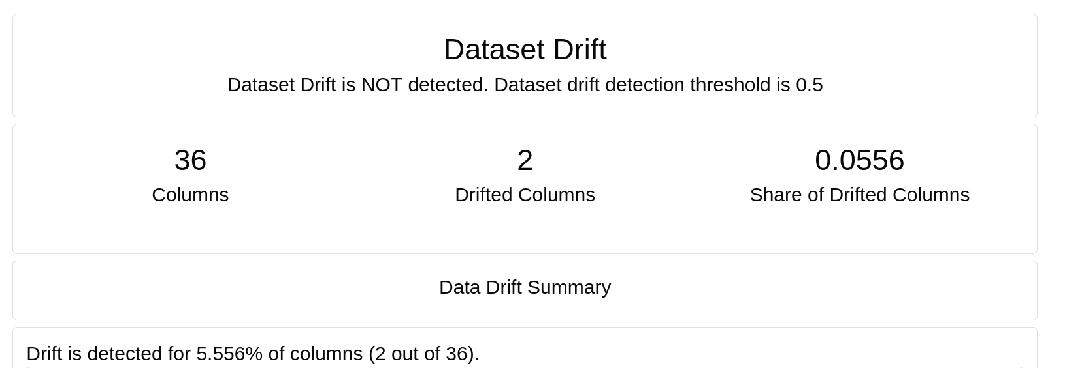
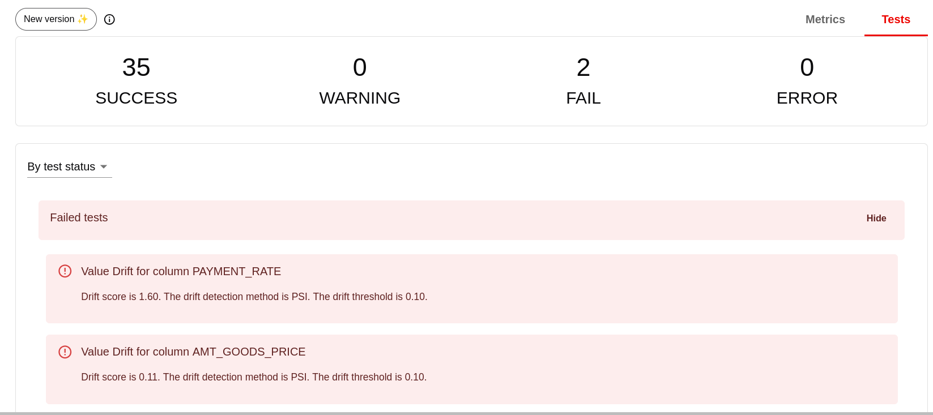
Modèle
Data Drift
Outil : librairie Evidently. Comparaison de deux Datasets :
dataset d’entraînement
second dataset fourni avec des données plus récentes
Résultats :
La majorité des variables n’ont pas de drift/dérive de données
1 variable avec un drift mineur (dépasse à peine la limite)
PAYMENT_RATE avec un drift important
=> PAYMENT_RATE fait partie des 5 variables ayant le plus de poids, il faudra ré-entraîner le modèle.

Slide 11
03
API

Slide 12
API
API
Librairie FastAPI.
Utilise le modèle exporté
6 points d’entrée :
/data : retourne l’ensemble des données utilisateur (format Parquet ou CSV).
/user_data : demande un ID client, retourne les données du client.
/shap : demande un ID client, retourne les données SHAP le concernant par rapport au modèle.
/shap_by_input : demande le détail des données client, retourne le SHAP.
/predict : demande le détail des données client, retourne une prédiction, les probabilités de la prédiction, la prédiction binaire correspondant au score métier et le seuil optimal du score métier.

Slide 13
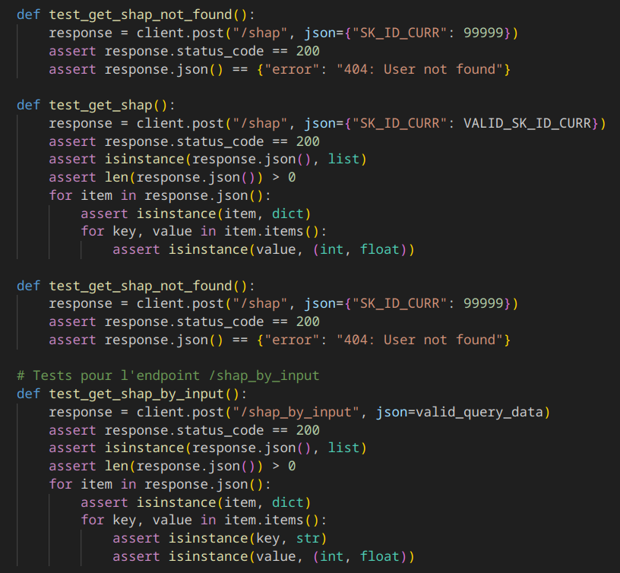
API
Tests
Librairie PyTest
Emule un client de test pour FastAPI
Récupère la définition main.py de l’API
Teste les différents points d’appel :
Appels corrects
Appels erronnés
Structure des résultats
Les tests sont exécutables manuellement, et sont exécutés lors des déploiements (local et en production).

Slide 14
04
Dashboard

Slide 15
Dashboard
Spécifications
1
2
3
Permettre de visualiser le score et l’interprétation de ce score pour chaque client de façon intelligible pour une personne non experte en data science
Permettre de visualiser des informations descriptives relatives à un client (via un système de filtre).
Permettre de comparer les informations descriptives relatives à un client à l’ensemble des clients ou à un groupe de clients similaires.
Notes:
Sélection de features adaptées
Les clusters doivent être compréhensibles et et actionnables pour des campagnes marketing/comm/autre

Slide 16
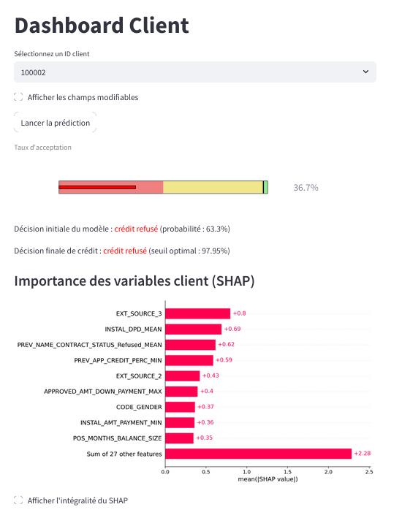
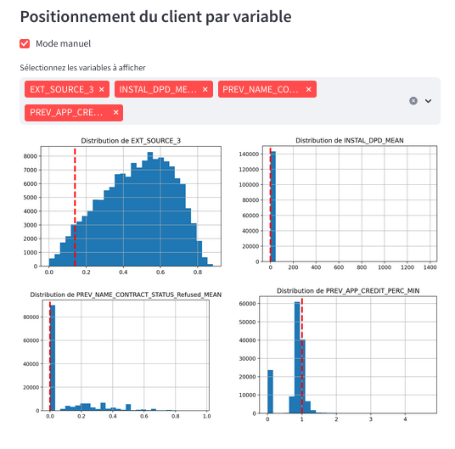
Dashboard
Streamlit
Librairie Streamlit
Sélection de l’ID client
Possibilité d’éditer les données pour tester l’impact sur prédiction
Bouton prédiction : affiche une jauge, la prédiction, probabilité, prédiction binaire et seuil
Importance des variables : SHAP du client
Positionnement du client par variable : différent modes de sélection, sélection top 4 du SHAP par défaut, édition des sélections possible

Slide 17
05
Déploiement

Slide 18
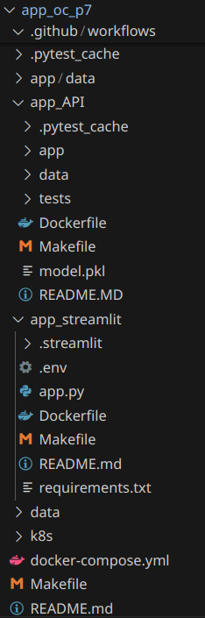
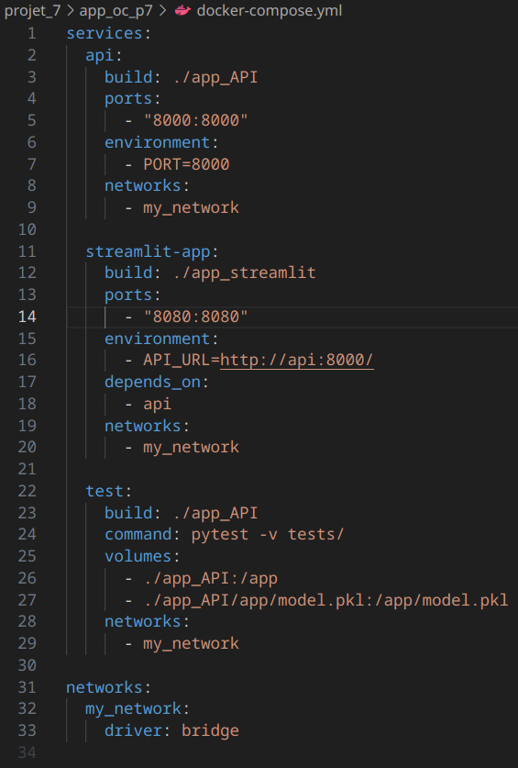
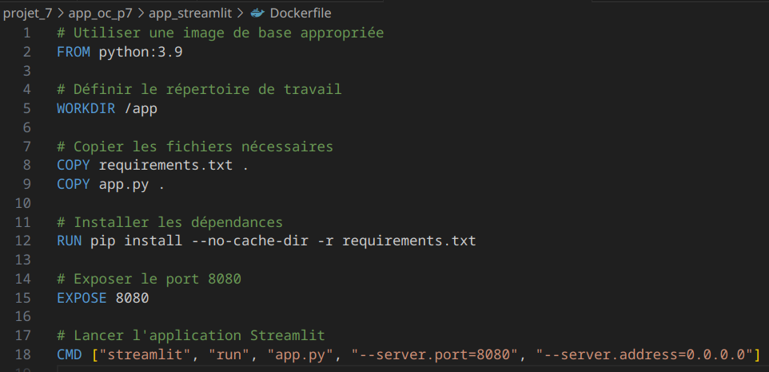
Déploiement
Docker + local
Structure : un dossier/repo Git principal, deux sous-dossiers (API, dashboard)
Docker : chaque sous-dossier a une définition Dockerfile indépendante
Déploiement local : un docker-compose.yml incluant l’exécution de tests

Slide 19
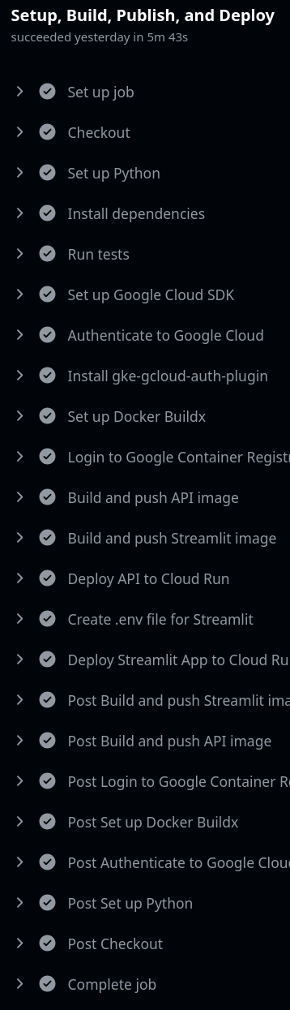
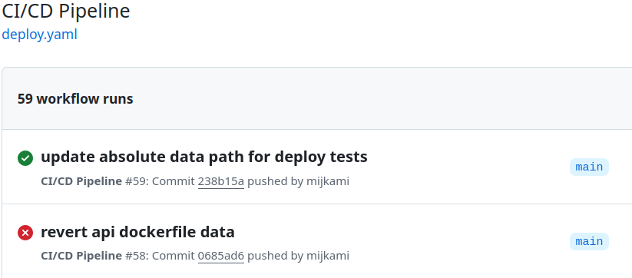
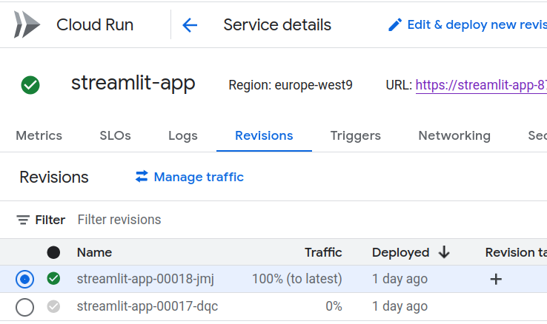
Déploiement
En production
Structure : 2 sous-dossiers pour API & Dashboard, comme en local
CI/CD Github Actions (orchestration Intégration Continue / Déploiement Continu) :
définition dans un fichier deploy.yaml
Variables “Secret” définies dans les options du repo GitHub
Exécution des tests API intégrée au déploiement
Google Container Registry : build & push images Docker
Google Cloud Run : hébergement

Slide 20
Merci
Pour votre attention.
GAILLOT Dimitri

